Slide 1
A hámsejtek iontranszport zavara és a bakteriális biofilm képzés kapcsolata – avagy útban a bikarbonát anti-bakteriális (anti-virális?) hatásának megértésében
Dr. Zsembery Ákos
Orálbiológiai Tanszék, Semmelweis Egyetem
Budapest, 2020. május 11.

Slide 2
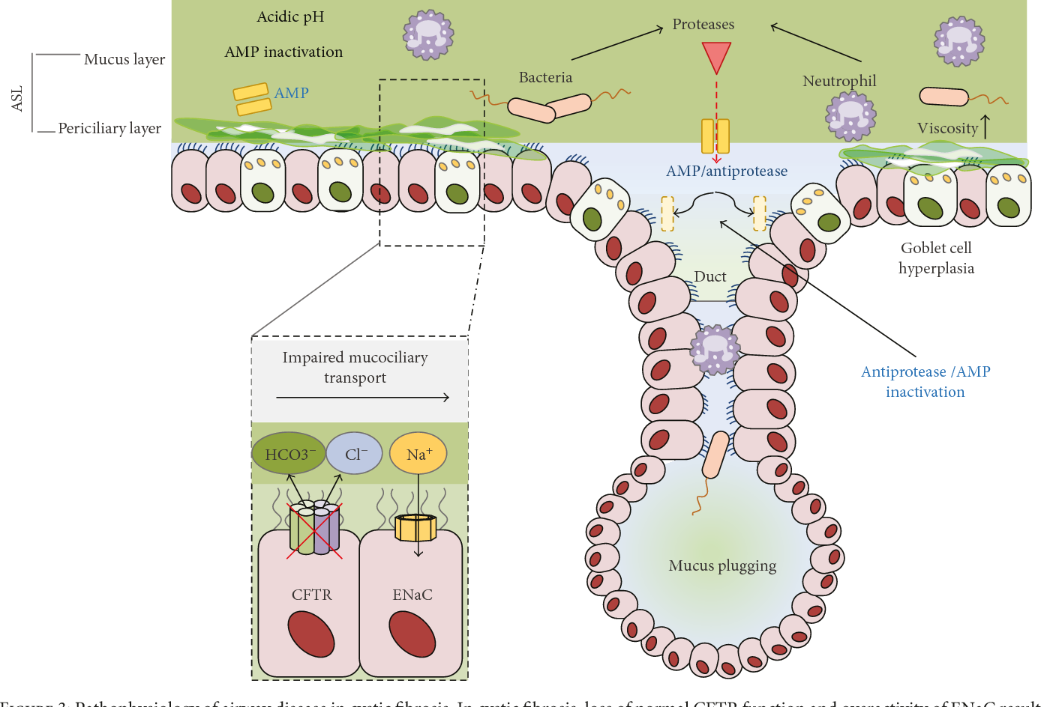
Az iontranszport-zavar és a bakteriális fertőzés kapcsolata cisztás fibrózisban
De Rose V. és mtsai. Med. Inflam. (2018)

Slide 3
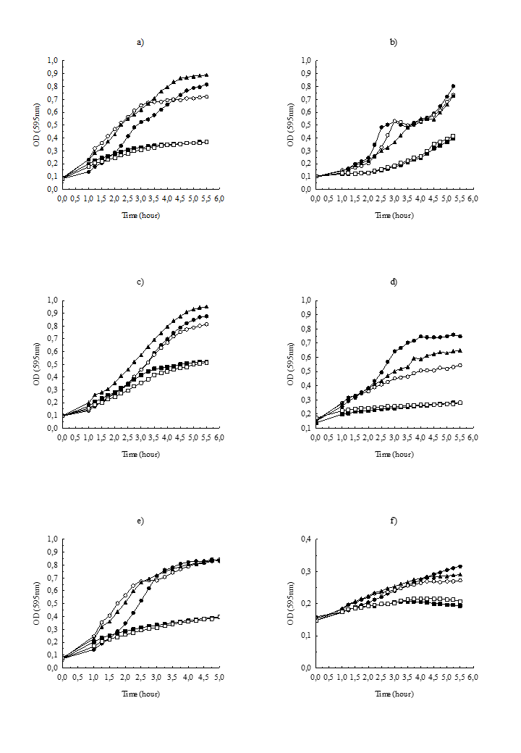
E. coli
P. aeruginosa
Kont.
+100 mM NaCl
+100 mM NaHCO₃
+100 mM NaHCO₃
CYSTIC FIBROSIS
A bikarbonát gátolja a baktériumok szaporodását
S. aureus
S. agalactiae
+100 mM NaHCO₃
+100 mM NaHCO₃
E. faecalis
H. influenzae
+100 mM NaHCO₃
+100 mM NaHCO₃
Dobay és mtsai. Front. Microbiol. (2018)

Slide 4
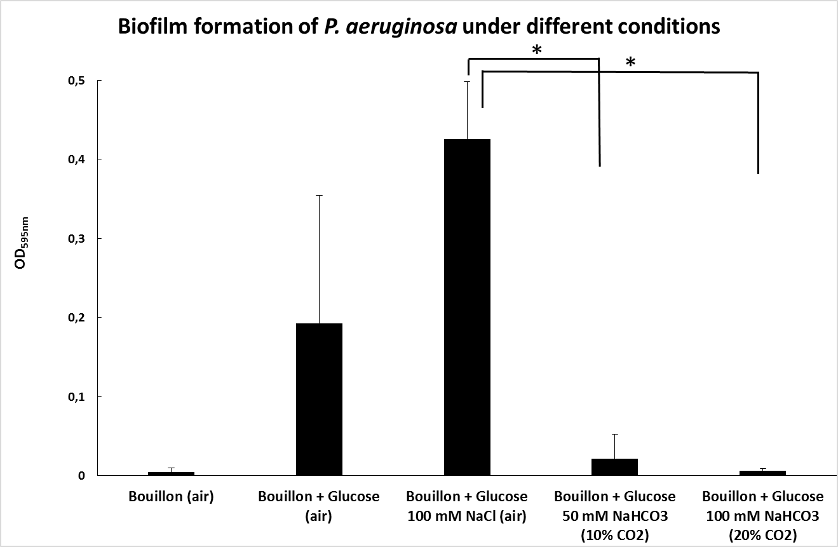
A bikarbonát gátolja P. aeruginosa biofilm képzését
Dobay és mtsai. Front. Microbiol. (2018)

Slide 5
A bikarbonát koncentráció-függő módon csökkenti az életképes S. aureus baktériumok számát
*
**
**
*
* = p value < 0.05
** = p value < 0.001
P. Jaikumpun és mtsai. nem publikált

Slide 6
A bikarbonát koncentráció-függő módon csökkenti a c-di-GMP szintet P. aeruginosa baktériumokban
Kasidid R. és mtsai. nem publikált

Slide 7
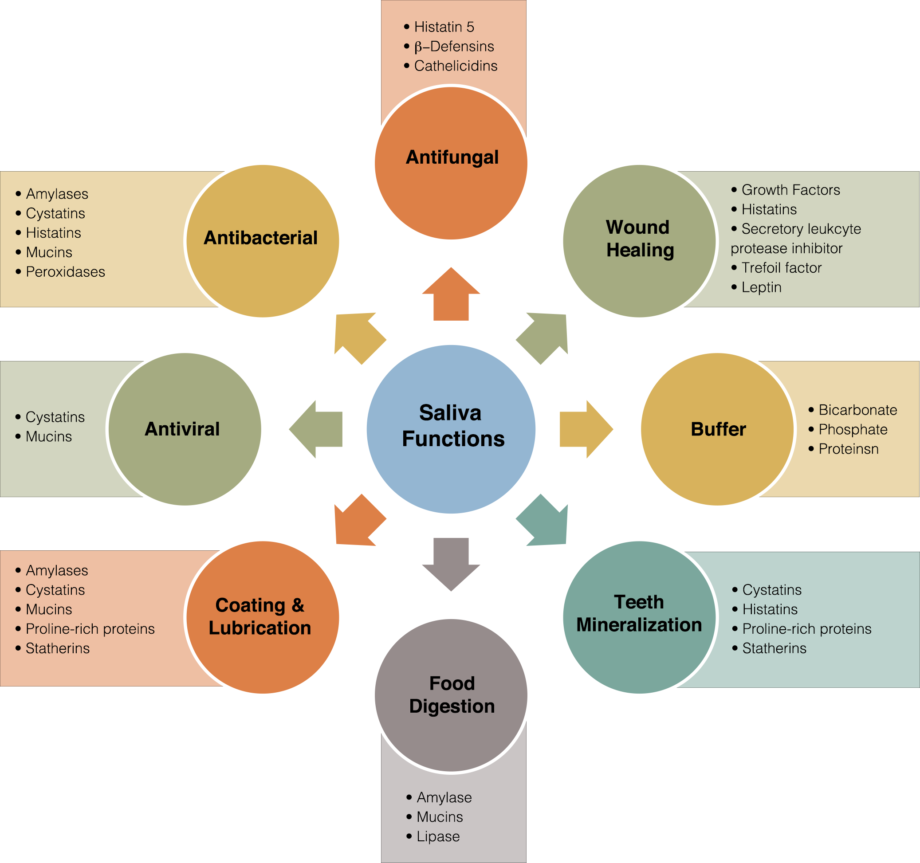
A nyál összetevői és funkciói
Vila T. és mtsai. Plos Pathog. (2019)

Slide 8
A bikarbonát potenciális anti-virális hatásai
Zsembery Á. és mtsai. nem publikált

